Slide 1

9.1 用户
9.2 权限管理
9.3 角色管理
9.4 概要文件和数据字典视图
9.5 审计

Slide 2
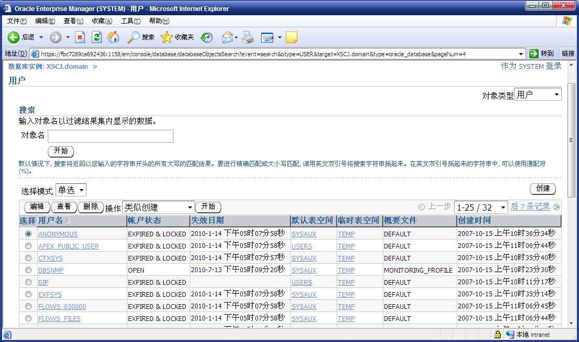
9.1 用户
1．利用OEM创建用户
（1）使用SYSTEM用户连接Oracle，在OEM的“服务器”属性页中，选择“安全性”栏下的“用户”选项，单击鼠标左键，进入“用户搜索”页面，如图9.1所示。图9.1列出了已存在的用户及账户的状态、使用的概要文件和创建时间等用户基本信息。

Slide 3
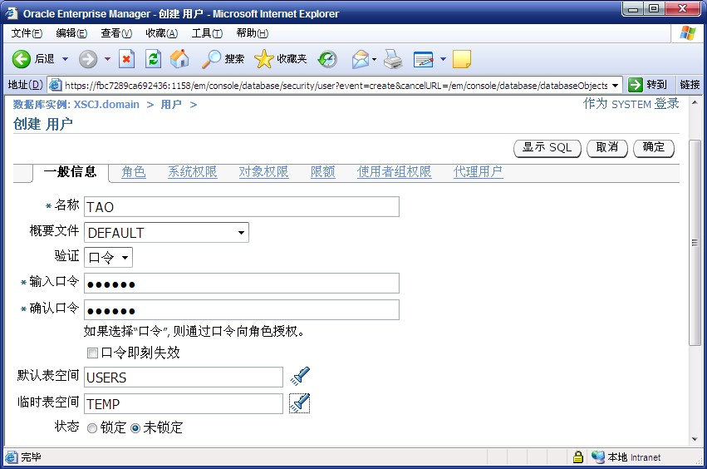
9.1 .1 创建用户
（2）单击“创建”按钮，进入“创建用户”页面，如图9.2所示。该页面包括7个选项页面：一般信息、角色、系统权限、对象权限、限额、使用者组权限和代理用户，分别用于设置和管理用户的不同类型的信息。

Slide 4
9.1 .1 创建用户
（3）“一般信息”选项页面
① 名称：将要创建的用户名，用户名一般采用Oracle 11g字符集中的字符，最长可为30字节。
② 概要文件：指定分配给用户的概要文件。默认分配一个DEFAULT概要文件。
③ 验证：指定Oracle用来验证用户的方法。Oracle有三种验证用户的方法：口令、外部和全局。当使用口令验证时，选择“口令”选项；当使用操作系统用户名时，选择“外部”选项；当用户在多个数据库中被全局标识时，选择“全局”选项。
④ 输入口令和确认口令：
⑤ 口令即刻失效：撤销原来的口令，撤销后可以更改用户口令。
⑥ 默认表空间：
⑦ 临时表空间：
⑧ 状态

Slide 5
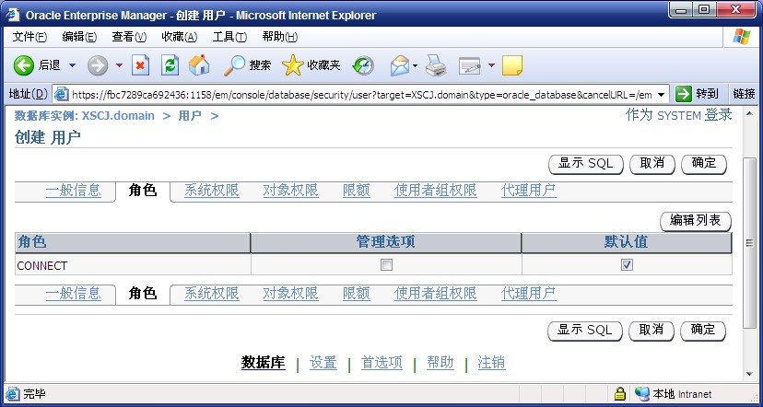
9.1 .1 创建用户
（4）“角色”选项页面。角色选项页面如图9.3所示。在该选项页面中，可以把某些角色赋予新用户，这样新用户就继承了这些角色的权限。

Slide 6
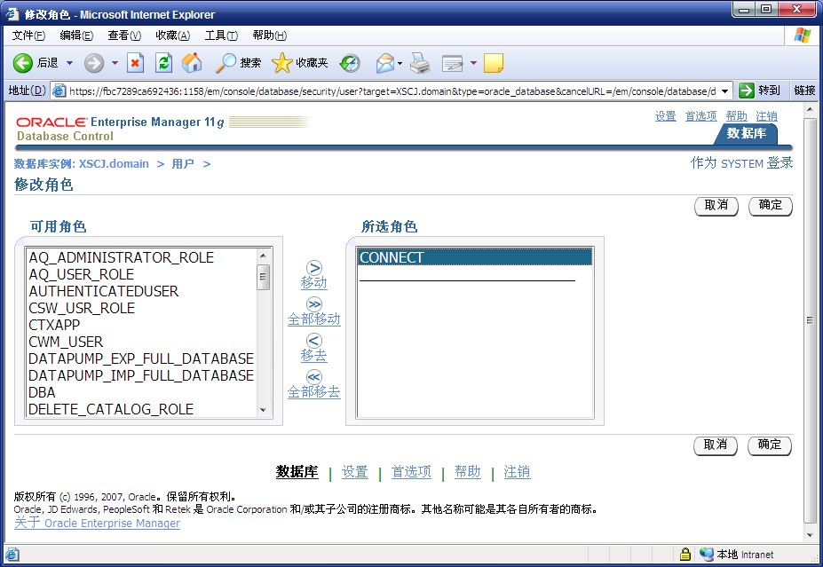
9.1 .1 创建用户
新用户默认拥有CONNECT角色的权限。单击“编辑列表”按钮，打开“修改角色”界面，如图9.4所示。

Slide 7
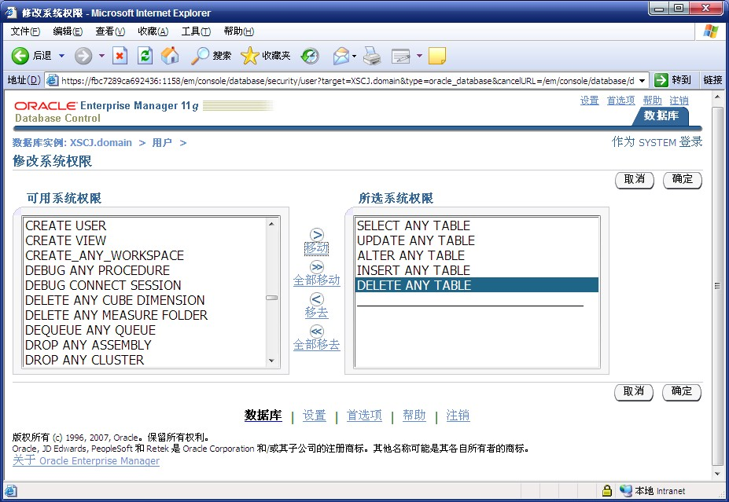
9.1 .1 创建用户
（5）“系统权限”选项页面。在该选项页面，赋予新用户指定的权限。
单击“编辑列表”按钮，打开“修改系统权限”界面，如图9.5所示。在“可用系统权限”列表框中列出当前可用的权限。

Slide 8
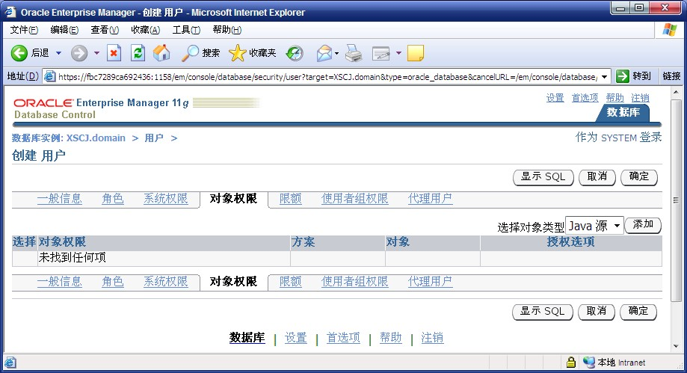
9.1 .1 创建用户
（6）“对象权限”选项页面。对象权限选项页面如图9.6所示。在该选项页面中，可以为新用户授予操纵指定对象的权限。

Slide 9
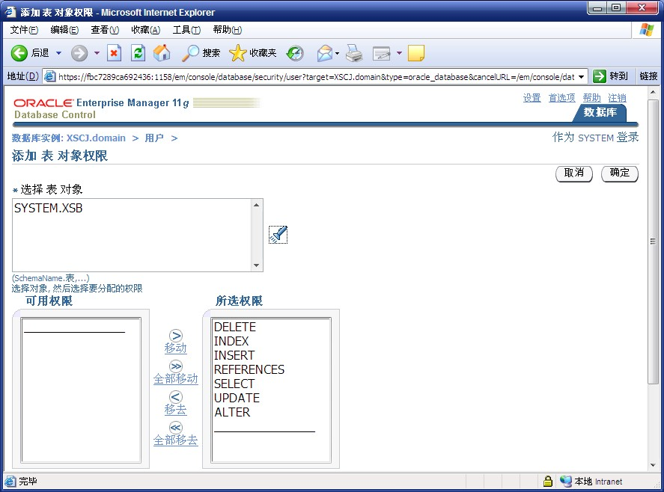
9.1 .1 创建用户
单击“选择表对象”列表框右侧的手电筒形状的按钮，进入“选择表对象”页面。勾选要赋予权限的表，单击“选择”按钮，返回如图9.7所示的页面，此时在“选择表对象”列表框出现刚才选择的所有表。

Slide 10
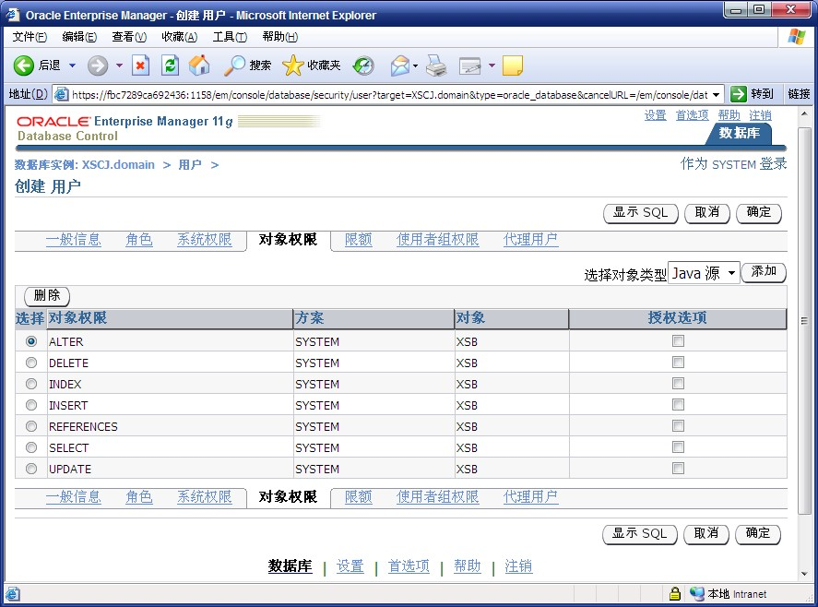
9.1 .1 创建用户
在“可用权限”列表框选择相应权限，添加到“所选权限”列表框中，单击“确定”按钮，返回到如图9.8所示页面，此时界面列出了所设置的表对象相应的权限情况。

Slide 11
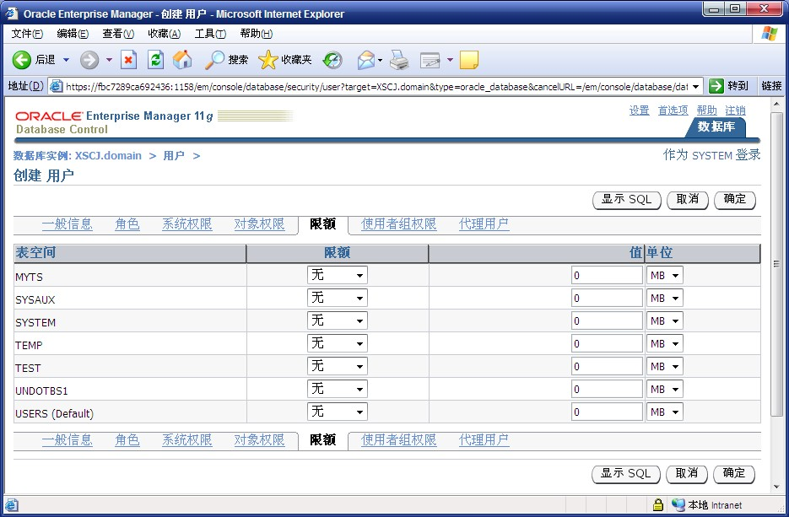
9.1 .1 创建用户
（7）“限额”选项页面。限额选项页面如图9.9所示。在该选项页面中对新用户指定对应表空间的大小限额。在列表中选择表空间并通过选择“无”、“无限制”或“值”单选按钮指定限额大小。在此对所有表空间选择“无”。

Slide 12
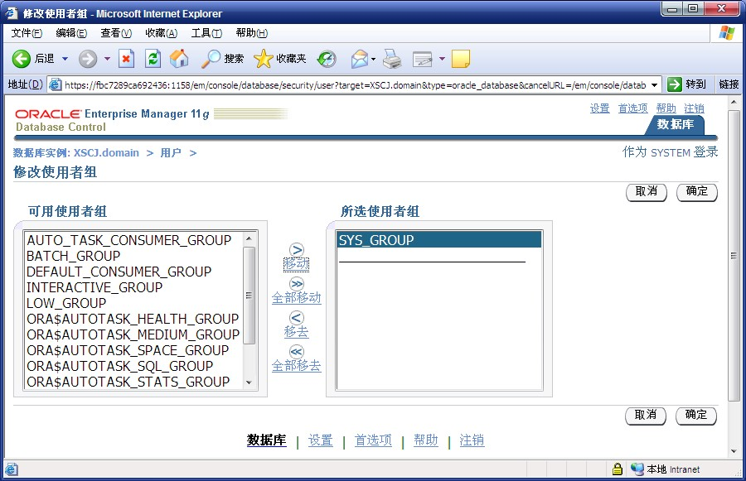
9.1 .1 创建用户
（8）“使用者组权限”选项页面。在该选项页面，可以为新用户授予相应的使用者组的权限。
单击“修改”按钮，进入“修改使用者组”页面，如图9.10所示。在“可用使用者组”文本框中列出了可以使用的组：DEFAULT_CONSUMER_GROUP（默认的客户组）、SYS_GROUP（系统组）和LOW_GROUP（低权限组）等。

Slide 13
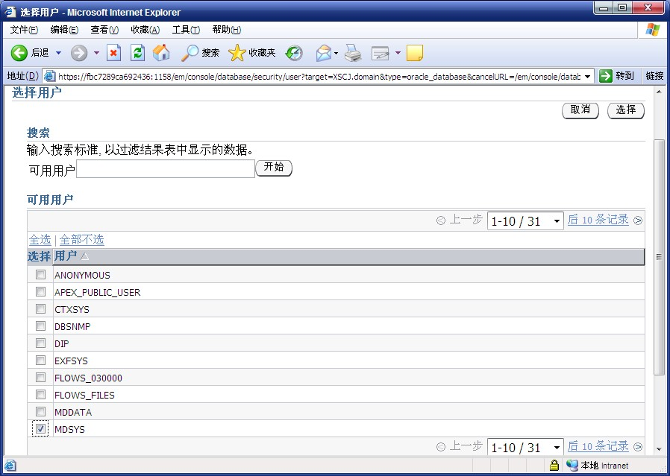
9.1 .1 创建用户
（9）“代理用户”选项页面。在该选项页面中可以指定可代理新用户的用户和指定新用户可代理的用户。
单击“可代理此用户的用户”栏的“添加”按钮，进入“选择用户”界面，如图9.11所示。

Slide 14
9.1 .1 创建用户
2．利用SQL语句创建用户
可以使用CREATE USER命令来创建一个新的数据库用户账户，但是创建者必须具有CREATE USER系统权限。
CREATE USER user_name
[IDENTIFIED BY {password | EXTERNALLLY |
GLOBALLY AS 'external_name' }]
[DEFAULT TABLESPACE tablespace_name]
[TEMPORARY TABLESPACE tablespace_name]
[QUOTA integer K | integer M | UNLIMTED ON tablespace_name]
[PROFILE profile_name]
[PASSWORD EXPIRE]
[ACCOUNT {LOCK | NULOCK}]

Slide 15
9.1 .1 创建用户
【例9.1】 创建一个名称为AUTHOR的用户，口令为ANGEL，默认表空间为USERS，临时表空间为TEMP。没有定额，使用默认概要文件。
CREATE USER AUTHOR
IDENTIFIED BY ANGEL
DEFAULT TABLESPACE USERS
TEMPORARY TABLESPACE TEMP
ACCOUNT UNLOCK;

Slide 16
9.1 .2 管理用户
1．修改用户
使用ALTER USER语句可以对用户信息进行修改，但是执行者必须具有ALTER USER权限。
ALTER USER user_name
[IDENTIFIED {BY password∣EXTERNALLY∣
GLOBALLY AS 'external_name'}]
[DEFAULT TABLESPACE tablespace_name]
[TEMPORARY TABLESPACE tablespace_name]
[QUOTA integer K | integer M | UNLIMTED ON
tablespace_name]
[PROFILE profile_name]
[PASSWORD EXPIRE]
[ACCOUNT {LOCK | UNLOCK}];

Slide 17
9.1 .2 管理用户
【例9.2】 修改用户AUTHOR，使该用户的密码失效，使用户登录数据库前修改口令。
ALTER USER AUTHOR
PASSWORD EXPIRE;

Slide 18
9.1 .2 管理用户
2．删除用户
DROP USER user_name [CASCADE];
如果使用CASCADE选项，则删除用户时将删除该用户模式中的所有对象。
如果用户拥有对象，则删除用户时若不使用CASCADE选项系统将给出错误信息。

Slide 19
9.2 权限管理
9.2.1 权限概述
这些权限可以分成两类：系统权限与对象权限。
系统权限是指在系统级控制数据库的存取和使用的机制，即执行某种SQL语句的能力。例如，启动、停止数据库，修改数据库参数，连接到数据库，以及创建、删除、更改模式对象（如表、视图、索引、过程等）等权限。
系统权限是针对用户而设置的，用户必须被授予相应的系统权限，才可以连接到数据库中进行相应的操作。
在Oracle中，SYSTEM和SYS是数据库管理员，具有DBA所有系统权限。

Slide 20
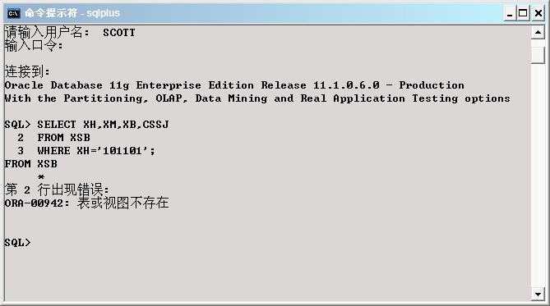
9.2 权限管理
对象权限是指在对象级控制数据库的存取和使用的机制，即访问其他用户模式对象的能力。
对象权限是用户之间的表、视图等模式对象的相互存取权限。

Slide 21
9.2.2 系统权限管理
1．系统权限的分类
Oracle提供了多种系统权限，每一种系统权限分别能使用户进行某种或某一类系统级的数据库操作。
数据字典视图SYSTEM_PRIVILEGE_MAP中包括了Oracle数据库中的所有系统权限。
SELECT COUNT(*)
FROM SYSTEM_PRIVILEGE_MAP;
输出结果为206，可以看出，Oracle 11g的系统权限有206个。
根据用户在数据库中所进行的不同操作，Oracle的系统权限可以分为多种不同的类型。

Slide 22
9.2.2 系统权限管理
（1）数据库维护权限。
对于数据库管理员，需要创建表空间、修改数据库结构、创建用户、修改用户权限等进行数据库维护的权限。
表9.1中列出了这些权限及它们的功能。

Slide 23
9.2.2 系统权限管理
（2）数据库模式对象权限。
对数据库开发人员而言，只需要了解操作数据库对象的权限，如创建表、创建视图等权限，就足够了。
表9.2中列出了这些权限及它们的功能。

Slide 24
9.2.2 系统权限管理
（3）ANY权限。
系统权限中还有一种权限是ANY，具有ANY权限表示可以在任何用户模式中进行操作。
例如，具有CREATE ANY TABLE系统权限的用户可以在任何用户模式中创建表。与此相对应，不具有ANY系统权限表示只在自己的模式中进行操作。
一般情况下，应该给数据库管理员授予ANY系统权限，以便其管理所有用户的模式对象。但不应该将ANY系统权限授予普通用户，以防其影响其他用户的工作。
表9.3列出了这些ANY权限及功能。

Slide 25
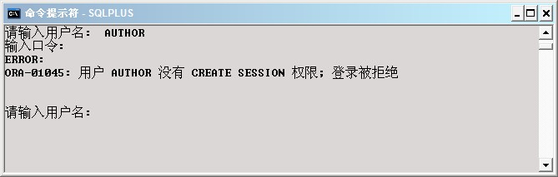
9.2.2 系统权限管理
2．系统权限的授予
GRANT system_privilege TO {PUBLIC | role_name |
user_name [,..n]} [ WITH ADMIN OPTION]
【例9.3】 授予用户AUTHOR连接数据库的权限。
创建用户AUTHOR后该用户没有任何权限，使用该用户连接数据库将会出现错误，如图9.13所示。

Slide 26
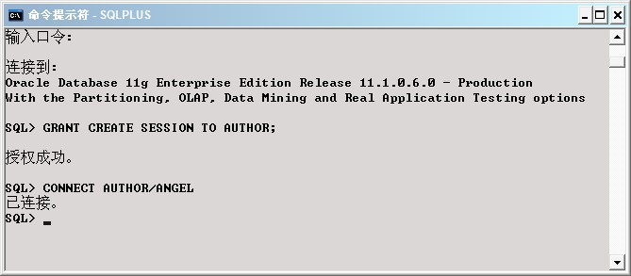
9.2.2 系统权限管理
使用SYSTEM用户连接数据库，执行如下语句：
GRANT CREATE SESSION TO AUTHOR;
之后使用AUTHOR用户连接数据库（或者另打开SQL*Plus）：
CONNECT AUTHOR/ANGEL

Slide 27
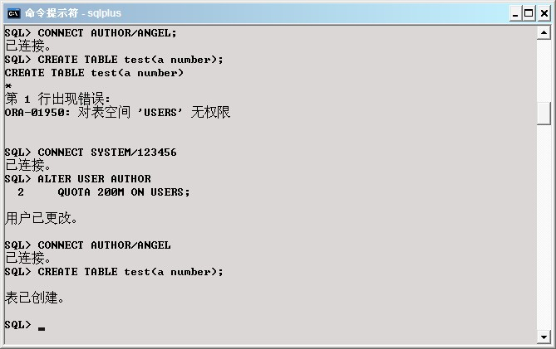
9.2.2 系统权限管理
【例9.4】 授予用户AUTHOR在任何用户模式下创建表和视图的权限，并允许用户AUTHOR将这些权限授予给其他用户。
GRANT CREATE ANY TABLE, CREATE ANY VIEW
TO AUTHOR WITH ADMIN OPTION;

Slide 28
9.2.2 系统权限管理
具有CREATE ANY TABLE权限的用户AUTHOR还不能创建表。在创建用户时仅仅指定了默认表空间、临时表空间，但还没有在这些表空间中给该用户分配可使用的表空间配额。
ALTER USER AUTHOR
QUOTA 200M ON USERS;
修改用户定义

Slide 29
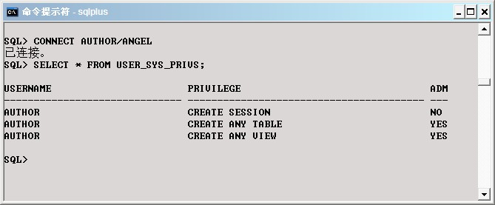
9.2.2 系统权限管理
如果需要了解当前用户所具有的系统权限，可以查询数据字典USER_SYS_PRIVS、ROLE_SYS_PRIVS。

Slide 30
9.2.2 系统权限管理
3．系统权限的收回
数据库管理员或者具有向其他用户授权的权限的用户可以使用REVOKE语句将已经授予的系统权限收回。
REVOKE system_privilege FROM {PUBLIC | role_name |
user_name [,..n]};
例如，使用SYSTEM用户登录，以下语句可以收回用户AUTHOR的CREATE ANY VIEW权限：
REVOKE CREATE ANY VIEW FROM AUTHOR;

Slide 31
9.2.3 对象权限管理
1．对象权限的分类
Oracle方案对象有下列9种权限。
（1）SELECT：读取表、视图、序列中的行。
（2）UPDATE：更新表、视图和序列中的行。
（3）DELETE：删除表、视图中的数据。
（4）INSERT：向表和视图中插入数据。
（5）EXECUTE：执行类型、函数、包和过程。
（6）READ：读取数据字典中的数据。
（7）INDEX：生成索引。
（8）PEFERENCES：生成外键。
（9）ALTER：修改表、序列、同义词中的结构。

Slide 32
9.2.3 对象权限管理
2．对象权限的授予
GRANT {object_privilege | ALL [PRIVILEGE] [(column [,…n])]}
ON [schema.]object_name
TO {PUBLIC | role_name | user_name [,..n]}
[WITH GRANT OPTION];
【例9.5】 将SYSTEM方案下XSB表的查询、添加、修改和删除数据的权限赋予用户AUTHOR。
GRANT SELECT, INSERT, UPDATE, DELETE
ON XSB
TO AUTHOR;

Slide 33
9.2.3 对象权限管理
3．对象权限的收回
REVOKE {object_privilege | ALL [PRIVILEGE] [(column [,…n])]}
ON [schema.]object_name FROM {PUBLIC | role_name |
user_name [,..n]} [CASCADE CONSTRAINTS];
其中，CASCADE CONSTRAINTS选项表示在收回对象权限时，同时删除利用REFERENCES对象权限在该对象上定义的参照完整性约束。
【例9.6】 收回用户AUTHOR查询XSB表的权限。
REVOKE SELECT
ON XSB
FROM AUTHOR;

Slide 34
9.2.4 安全特性
1．表安全
2．视图安全
3．过程安全
4．类型安全

Slide 35
9.2.4 安全特性
1．表安全
在表和视图上赋予DELETE、INSERT、SELECT和UPDATE权限可进行查询和操作表数据。
可以限制INSERT权限到表的特定的列，而所有其他列都接受NULL或者默认值。
使用可选的UPDATE，用户能够更新特定列的值。

Slide 36
9.2.4 安全特性
2．视图安全
对视图的方案对象权限允许执行大量的DML操作，影响视图创建的基表，对表的DML对象权限与视图相似。要创建视图，必须满足下面两个条件：
● 授予CREATE VIEW系统权限或者CREATE ANY VIEW系统权限。
● 显式授予SELECT、INSERT、UPDATE和DELETE对象权限，或者显式授予SELECT ANY TABLE、INSERT ANY TABLE、UPDATE ANY TABLE、DELETE ANY TABLE系统权限。
以下两点可以增加表的安全层次，包括列层和基于值的安全性。
● 视图访问基表所选择的列的数据。
● 在定义视图时，使用WHERE子句控制基表的部分数据。

Slide 37
9.2.4 安全特性
3．过程安全
（1）过程对象。具有某个过程的EXECUTE对象权限的用户可以执行该过程，也可以编译引用该过程的程序单元。过程调用时不会检查权限。具有EXECUTE ANY PROCEDURE系统权限的用户可以执行数据库中的任何过程。当用户需要创建过程时，必须拥有CREATE PROCEDURE系统权限或者是CREATE ANY PROCEDURE系统权限。当需要修改过程时，需要ALTER ANY PROCEDURE系统权限。
（2）包对象。拥有包的EXECUTE对象权限的用户，可以执行包中的任何公共过程和函数，能够访问和修改任何公共包变量的值。

Slide 38
9.2.4 安全特性
4．类型安全
（1）命名类型的系统权限。Oracle为命名类型（对象类型、VARRAY和嵌套表）定义了系统权限，如表9.4所示。
（2）对象权限。如果在命名类型上存在EXECUTE权限，那么用户可以使用命名类型完成定义表、在关系包中定义列及声明命名类型的变量和类型。
（3）创建类型和表权限。
（4）类型访问和对象访问的权限。在列层和表层上的DML命令权限，可以应用到对象列和行对象上。

Slide 39
9.2.4 安全特性
表9.4 命名类型的系统权限
权 限 | 说 明
CREATE TYPE | 在用户自己的模式中创建命名类型
CREATE ANY TYPE | 在所有的模式中创建命名类型
ALTER ANY TABLE | 修改任何模式中的命名类型
DROP ANY TABLE | 删除任何模式中的命名类型
EXECUTE ANY TYPE | 使用和参考任何模式中的命名类型

Slide 40
9.3 角色管理
9.3.1 角色概述
1．安全应用角色
DBA可以授予安全应用角色运行给定数据库应用时所有必要的权限。然后将该安全应用角色授予其他角色或者用户，应用可以包含几个不同的角色，每个角色都包含不同的权限集合。
2．用户自定义角色
DBA可以为数据库用户组创建用户自定义的角色，赋予一般的权限需要。

Slide 41
9.3 角色管理
3．数据库角色的权限
（1）角色可以被授予系统和方案对象权限。
（2）角色被授予其他角色。
（3）任何角色可以被授予任何数据库对象。
（4）授予用户的角色，在给定的时间里，要么启用，要么禁用。
4．角色和用户的安全域
每个角色和用户都包含自己唯一的安全域，角色的安全域包括授予角色的权限。用户安全域包括对应方案中的所有方案对象的权限，授予用户的权限和授予当前启用的用户的角色的权限。用户安全域同样包含授予用户组PUBLIC的权限和角色。

Slide 42
9.3.1 角色概述
5．预定义角色
Oracle系统在安装完成后就有整套的用于系统管理的角色，这些角色称为预定义角色。
常见的预定义角色及权限说明如表9.5所示。
数据字典视图DBA_ROLES中包含了数据库中的所有角色信息，包括自定义角色和预定义角色。

Slide 43
9.3.1 角色概述
表9.5 Oracle预定义角色
角 色 名 | 权 限 说 明
CONNECT | ALTER SESSION,CREATE CLUSTER,CREATE DATABASE LINK,CREATE SEQUENCE, CREATE SESSION,CREATE SYNONYM, ,CREATE VIEW CREATE TABLE
RESOURCE | CREATE CLUSTER,CREATE INDEXTYPE,CREATE OPERATOR,CREATE PROCEDURE, CREATE SEQUENCE,CREATE TABLECREATE TRIGGER,CREATE TYPE
DBA | 拥有所有权限
EXP_FULL_DATABASE | SELECT ANY TABLE,BACKUP ANY TABLE,EXECUTE ANY PROCEDURE,EXECUTE ANY TYPE, ADMINISTER RESOURCE MANAGER,在SYS.INCVID、SYSINCFIL和SYS.INCEXP表的INSERT、DELETE和UPDATE权限;EXECUTE_CATALOG-ROLE,SELECT_CATALOG_ROLE
IMP_FULL_DATABASE | 执行全数据库导出所需要的权限，包括系统权限列表（用DBA_SYS_PRIVS）和下面角色：EXECUTE_CATALOG_ROLE，SELECT_CATALOG_ROLE
DELETE_CATALOG_ROLE | 删除权限
EXECUTE_CATALOG_ROLE | 在所有目录包中EXECUTE权限（见HS_ADMIN_ROLE）
SELECT_CATALOG_ROLE | 在所有表和视图上有SELECT权限（见HS_ADMIN_ROLE）

Slide 44
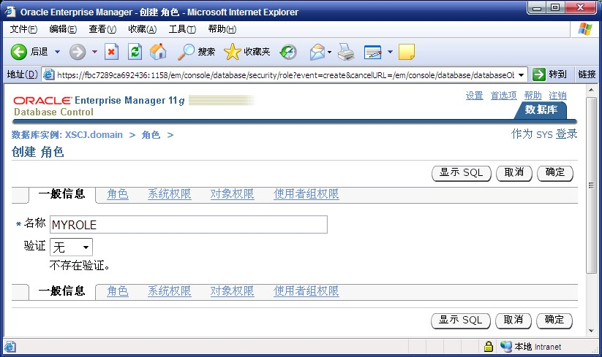
9.3.2 创建用户角色
1．使用OEM创建角色
（1）“一般信息”选项页面：

Slide 45
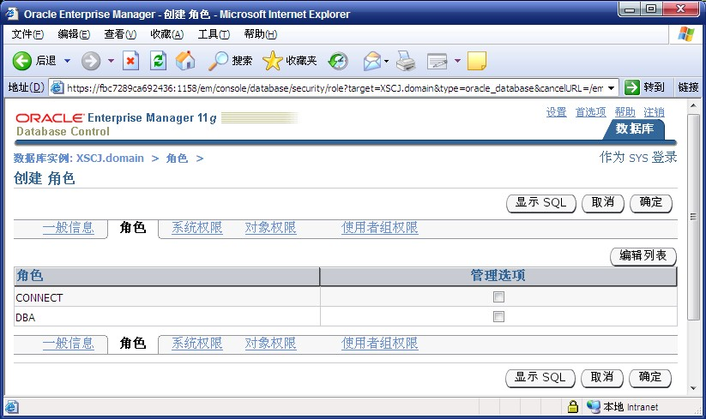
9.3.2 创建用户角色
（2）“角色”选项页面：可以把某个角色赋予新角色，这样新角色就继承了相应角色的权限。

Slide 46
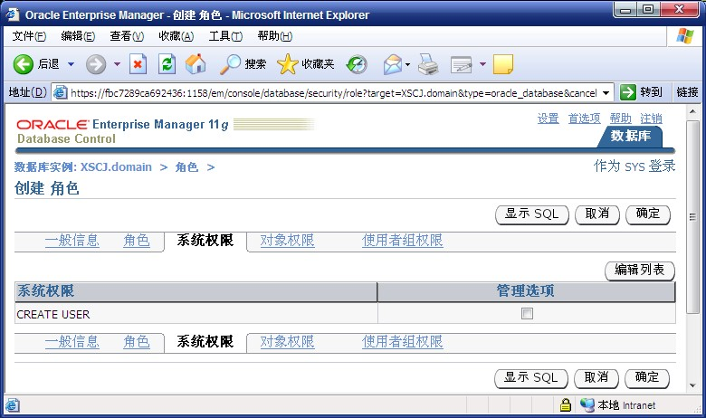
9.3.2 创建用户角色
（3）“系统权限”选项页面：在界面中授予新角色系统权限使之继承相应的权限。

Slide 47
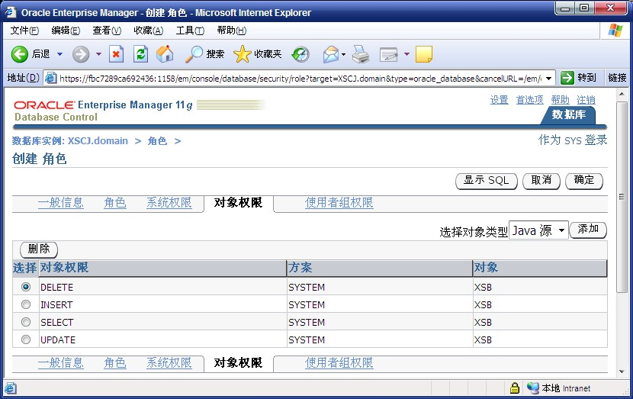
9.3.2 创建用户角色
（4）“对象权限”选项页面：在该界面中授予新角色对象权限使之继承相应的权限。

Slide 48
9.3.2 创建用户角色
（5）“使用者组权限”选项页面：在该选项页面中，可以将新角色授予相应的使用者权限。
确认各个选项页面设置无误后，单击“确定”按钮，创建成功后系统返回到“角色搜索”页面，完成创建角色操作。

Slide 49
9.3.2 创建用户角色
2．使用SQL语句创建角色
CREATE ROLE role_name [NOT IDENTIFIED]
[IDENTIFIED {BY password∣EXTERNALLY∣GLOBALLY}];
IDENTIFIED表示在用SET ROLE语句使该角色生效之前必须由指定的方法来授权一个用户。
（1）BY password：创建一个局部角色，在使角色生效之前，用户必须指定password定义的口令。口令只能是数据库字符集中的单字节字符。
（2）EXTERNALLY：创建一个外部角色。在使角色生效之前，必须由外部服务（如操作系统）来授权用户。
（3）GLOBALLY：创建一个全局角色。在利用SET ROLE语句使角色生效前或在登录时，用户必须由企业目录服务授权使用该角色。

Slide 50
9.3.2 创建用户角色
【例9.7】 创建一个新的角色ACCOUNT_CREATE，不设置密码。
CREATE ROLE ACCOUNT_CREATE;
CREATE ROLE ACCOUNT_CREATE identified by 123456;

Slide 51
9.3.3 管理用户角色
1．修改角色
ALTER ROLE role_name
[ NOT IDENTIFIED ]
[ IDENTIFIED {BY password∣EXTERNALLY∣GLOBALLY} ];
2．给角色授予和取消权限
利用CREATE ROLE语句创建的新角色时，最初权限是空的，这时可以使用GRANT语句给角色授予权限，同时可以使用REVOKE语句取消角色的权限。

Slide 52
9.3.3 管理用户角色
【例9.8】 给角色ACCOUNT_CREATE授予在任何模式中创建表和视图的权限。
GRANT CREATE ANY TABLE, CREATE ANY VIEW
TO ACCOUNT_CREATE;
【例9.9】 取消角色ACCOUNT_CREATE的CREATE ANY VIEW的权限。
REVOKE CREATE ANY VIEW
FROM ACCOUNT_CREATE;

Slide 53
9.3.3 管理用户角色
3．将角色授予用户
将角色授予用户才能发挥角色的作用，角色授予给用户以后，用户将立即拥有角色所拥有的权限。
GRANT role_name [,…n]
TO {user_name | role_name | PUBLIC}
[WITH ADMIN OPTION];
【例9.10】 将角色ACCOUNT_CREATE授予用户AUTHOR。
GRANT ACCOUNT_CREATE
TO AUTHOR;

Slide 54
9.3.3 管理用户角色
4．启用和禁用角色
SET ROLE
{ role_name [ IDENTIFIED BY password ][,…n]
| ALL [ EXCEPT role_name [, …n ] ]
| NONE
} ;
从用户手中收回已经授予的角色也使用REVOKE语句。
REVOKE role_name[,..n]
FROM {user_name | role_name | PUBLIC}

Slide 55
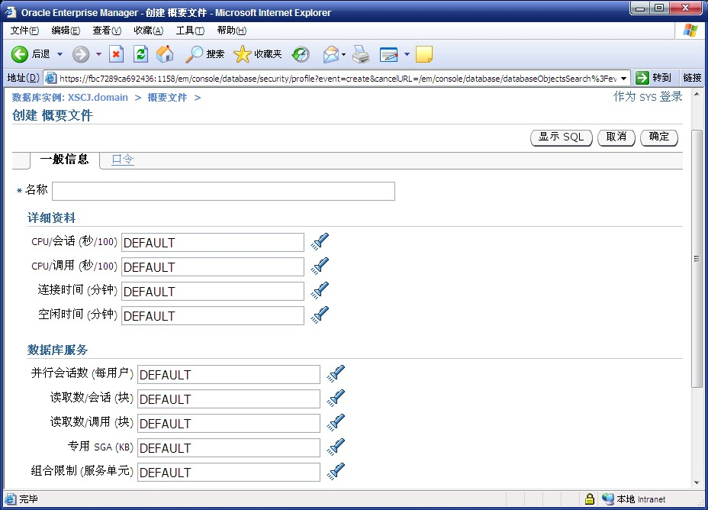
9.4 概要文件和数据字典视图
9.4.1 创建概要文件
1．使用OEM创建概要文件
（1）“一般信息”选项页面。在如图9.21所示的“一般信息”选项界面中，可以指定将要创建的概要文件的名称以及其他详细资料和数据库服务。

Slide 56
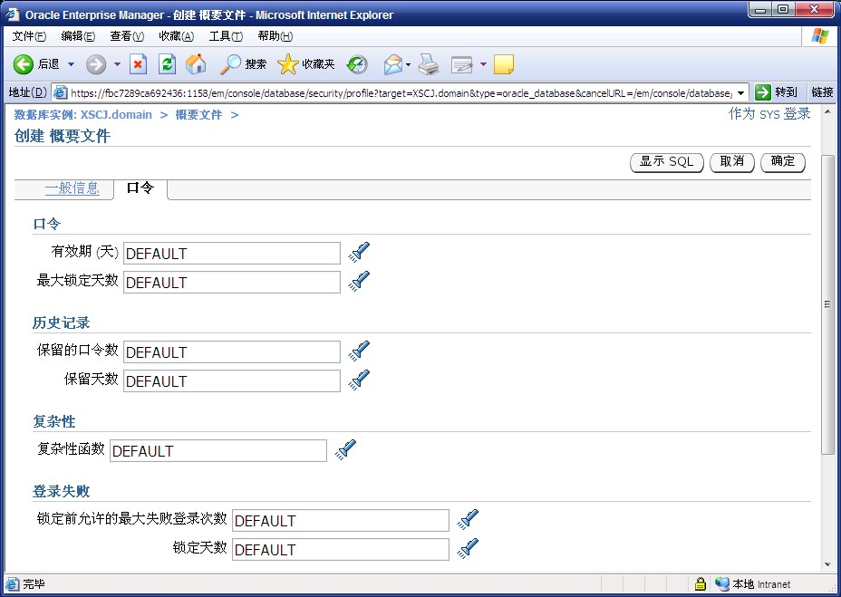
9.4.1 创建概要文件
（2）“口令”选项页面。在该界面可以设置账户口令及各种参数。

Slide 57
9.4.1 创建概要文件
2．使用CREATE PROFILE命令创建概要文件
使用CREATE PROFILE命令创建概要文件时，操作者必须有CREATE PROFILE的系统权限。
CREATE PROFILE LIMIT profile_name
resource_parameters∣password_parameters

Slide 58
[ SESSIONS_PER_USER integer∣UNLIMITED∣DEFAULT ]
[ CPU_PER_SESSION integer∣UNLIMITED∣DEFAULT]
[ CPU_PER_CALL integer∣UNLIMITED∣DEFAULT]
[ CONNECT_TIME integer∣UNLIMITED∣DEFAULT]
[ IDLE_TIME integer∣UNLIMITED∣DEFAULT ]
[ LOGICAL_READS_PER_SESSION integer∣UNLIMITED∣DEFAULT ]
[ LOGICAL_READS_PER_CALL integer∣UNLIMITED∣DEFAULT ]
[ COMPOSITE_LIMT integer∣UNLIMITED∣DEFAULT ]
[ PRIVATE_SGA integer{ K∣M }∣UNLIMITED∣DEFAULT ]

Slide 59
9.4.1 创建概要文件
（3）password_parameters：口令参数。
[ FAILED_LOGIN__ATTEMPTS expression∣UNLIMITED∣DEFAULT ]
[ PASSWORD_LIFE_TIME expression∣UNLIMITED∣DEFAULT ]
[ PASSWORD_REUSE_TIME expression∣UNLIMITED∣DEFAULT ]
[ PASSWORD_REUSE_MAX expression∣UNLIMITED∣DEFAULT ]
[ PASSWORD_LOCK_TIME expression∣UNLIMITED∣DEFAULT ]
/*指定次数的登录失败而引起的账户封锁的天数*/
[ PASSWORD_GRACE_TIME expression∣UNLIMITED∣DEFAULT ]
/*在登录依然被允许但已开始发出警告之后的天数*/
[ PASSWORD_VERIFY_FUNCTION function∣NULL∣DEFAULT ]

Slide 60
9.4.1 创建概要文件
【例9.11】 创建一个LIMITED_PROFILE概要文件，把它提供给用户AUTHOR使用。
CREATE PROFILE LIMITED_PROFILE LIMIT
FAILED_LOGIN_ATTEMPTS 5
PASSWORD_LOCK_TIME 10;
ALTER USER AUTHOR
PROFILE LIMITED_PROFILE;

Slide 61
9.4.2 管理概要文件
修改概要文件：
ALTER PROFILE profile_name LIMIT
resource_parameters∣password_parameters
【例9.12】 强制LIMITED_PROFILE概要文件的用户每10天改变一次口令。
ALTER PROFILE LIMITED_PROFILE LIMIT
PASSWORD_LIFE_TIME 10;
命令修改了LIMITED_PROFILE概要文件，PASSWORD_LIFE_TIME设为10，因此使用这个概要文件的用户在10天后口令就会过期。

Slide 62
9.4.2 管理概要文件
【例9.13】 设置PASSWORD_GRACE_TIME为10天。
ALTER PROFILE LIMITED_PROFILE LIMIT
PASSWORD_GRACE_TIME 10;
为过期口令设定宽限期为10天，若10天过后还未修改口令，账户就会过期。过期账户需要数据库管理员人工干预才能重新激活。

Slide 63
9.4.2 管理概要文件
如果要删除概要文件，使用DROP PROFILE语句：
DROP PROFILE profile_name;

Slide 64
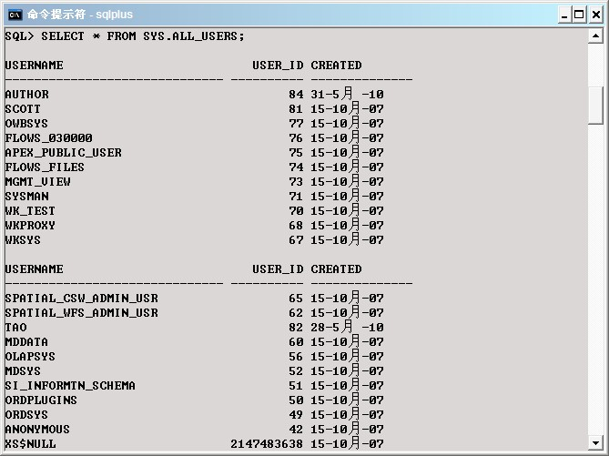
9.4.3 数据字典视图
（1）ALL_USERS视图：当前用户可以看见的所有用户。
SELECT * FROM SYS.ALL_USERS;

Slide 65
9.4.3 数据字典视图
（2）DBA_USERS视图：查看数据库中所有的用户信息。
（3）USER_USERS视图：当前正在使用数据库的用户信息。
（4）DBA_TS_QUOTAS视图：用户的表空间限额情况。
（5）USER_PASSWORD_LIMITS视图：分配给该用户的口令配置文件参数。
（6）USER_RESOURCE_LIMITS视图：当前用户的资源限制。
（7）V$SESSION视图：每个当前会话的会话信息。
（8）V$SESSTAT视图：用户会话的统计数据。
（9）DBA_ROLES视图：当前数据库中存在的所有角色。
（10）SESSION_ROLES视图：用户当前启用的角色。
（11）DBA_ROLE_PRIVS视图：授予给用户（或角色）的角色，也就是用户（或角色）与角色之间的授予关系。

Slide 66
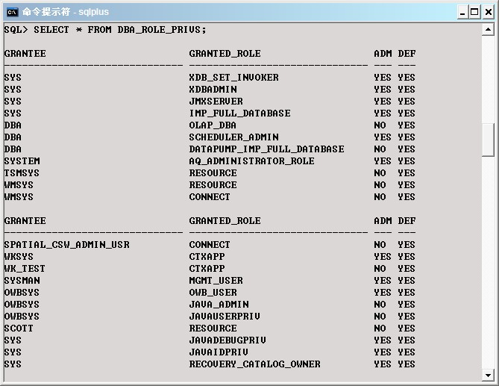
9.4.3 数据字典视图
SELECT * FROM DBA_ROLE_PRIVS;

Slide 67
9.4.3 数据字典视图
（12）USER_ROLE_PRIVS视图：授予当前用户的系统权限。
（13）DBA_SYS_PRIVS视图：授予用户或者角色的系统权限。
（14）USER_SYS_PRIVS视图：授予当前用户的系统权限。
（15）SESSION_PRIVS视图：用户当前启用的权限。
（16）ALL_COL_PRIVS视图：当前用户或者PUBLIC用户组是其所有者、授予者或者被授予者的用户的所有列对象（即表中的字段）的授权。
（17）DBA_COL_PRIVS视图：数据库中所有的列对象的授权。
（18）USER_COL_PRIVS视图：当前用户或其所有者、授予者或者被授予者的所有列对象的授权。
（19）DBA_TAB_PRIVS：数据库中所用对象的权限。
（20）ALL_TAB_PRIVS：用户或者PUBLIC是其授予者的对象的授权。
（21）USER_TAB_PRIVS：当前用户是其被授予者的所有对象的授权。

Slide 68
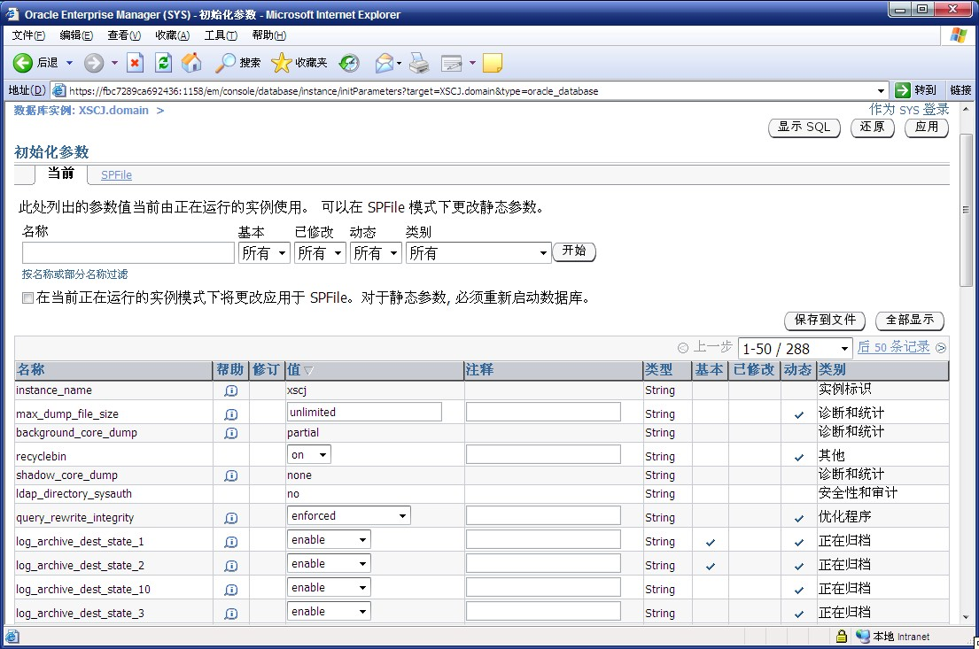
9.5 审计
9.5.1 审计启用
（1）以SYS用户的SYSDBA身份登录数据库，在“服务器”属性页的“数据库配置”类别中单击“初始化参数”，当前”页面列出所有初始化参数目前的配置值；在“SPFile”页面设置初始化参数。

Slide 69
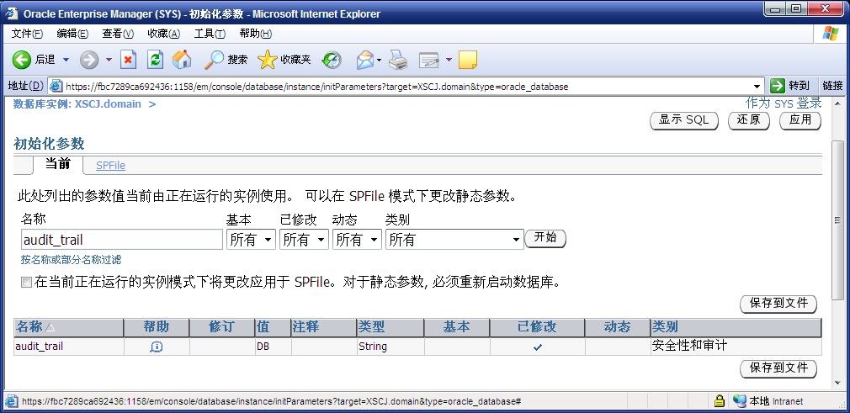
9.5.1 审计启用
（2）在“当前”选项页面中，在“名称”文本框输入审计参数audit_trail，单击“开始”按钮，出现如图9.26所示页面。
（3）在“值”下拉列表框中选择要设置的参数值，单击“应用”按钮，然后重新启动数据库。

Slide 70
9.5.2 登录审计
（1）AUDIT SESSION：开启连接数据库审计。
（2）AUDIT SESSION WHENEVER SUCCESSFUL：审计成功连接图。
（3）AUDIT SESSION WHENEVER NOT SUCCESSFUL：审计失败连。
（4）NOAUDIT SESSION：禁止会话审计。
数据库的审计记录存放在SYS方案中的AUD$表中，可以通过DBA_AUDIT_SESSION数据字典视图来查看SYS.AUD$。例如：
SELECT OS_Username, Username, Terminal,
DECODE(Returncode, '0', 'Connected', '1005', 'FailedNull', '1017', 'Failed', Returncode), TO_CHAR(Timestamp, 'DD-MON-YY HH24:MI:SS'),
TO_CHAR(Logoff_time, 'DD-MON-YY HH24:MI:SS')
FROM DBA_AUDIT_SESSION;

Slide 71
9.5.3 操作审计
对表、数据库链接、表空间、同义词、回滚段、用户或索引等数据库对象的任何操作都可被审计。这些操作包括对象的建立、修改和删除。
AUDIT {statement_opt∣system_priv}
[BY user_name [,…n]]
[BY {SESSION∣ACCESS}]
[WHENEVER [NOT] SUCCESSFUL]

Slide 72
9.5.3 操作审计
【例9.14】 使用户AUTHOR的所有更新操作都要被审计。
AUDIT UPDATE TABLE BY AUTHOR;
若要审计影响角色的所有命令，可输入命令：
AUDIT ROLE;
若要禁止这个设置值，可输入命令：
NOAUDIT ROLE;

Slide 73
9.5.3 操作审计
被审计的操作都被指定一个数字代码，这些代码可通过AUDIT_ACTIONS视图来访问。例如：
SELECT Action, Name
FROM AUDIT_ACTIONS;
已知操作代码就可以通过DBA_AUDIT_OBJECT视图检索登录审计记录。
SELECT OS_Username, Username, Terminal, Owner, Obj_Name,
Action_Name, DECODE(Returncode, '0', 'Success',Returncode), TO_CHAR(Timestamp, 'DD-MON-YYYYY HH24:MI:SS')
FROM DBA_AUDIT_OBJECT;

Slide 74
9.5.4 对象审计
除了系统级的对象操作外，还可以审计对象的数据处理操作。这些操作可能包括对表的选择、插入、更新和删除操作。这种操作类型的审计方式与操作审计非常相似。
AUDIT {object_opt∣ALL} ON
{[schema.]object∣DIRECTORY directory_name∣DEFAULT}
[BY SESSION∣ACCESS]
[WHENEVER [NOT] SUCCESSFUL]

Slide 75
9.5.4 对象审计
（1）object_opt：指定审计操作，表9.6列出了对象审计选项。
对象选项 | 表 | 视图 | 序列 | 过程/函数/包 | 显形图/快照 | 目录 | 库 | 对象类型 | 环境
ALTER | × |  | × |  | × |  |  | ×
AUDIT | × | × | × | × | × | × |  | × | ×
COMENT | × | × |  |  | ×
DELETE | × | × |  |  | ×
EXECUTE |  |  |  | × |  |  | ×
GRANT | × | × | × | × | × | × | × | × | ×
INDEX | × |  |  |  | ×
INSERT | × | × |  |  | ×
LOCK | × | × |  |  | ×
READ |  |  |  |  |  | ×
RENAME | × | × |  |  | ×
SELECT | × | × | × | × | ×
UPDATE | × | × |  |  | ×

Slide 76
9.5.4 对象审计
（2）ALL：指定所有对象类型的对象选项。
（3）schema：包含审计对象的方案。若忽略schema，则对象在自己的模式中。
（4）object：标识审计对象。对象必须是表、视图、序列、存储过程、函数、包、快照或库，也可是它们的同义词。
（5）ON DEFAULT：默认审计选项，以后创建的任何对象都自动用这些选项审计。用于视图的默认审计选项总是视图基表的审计选项的联合。
若改变默认审计选项，先前创建的对象的审计选项保持不变。只能通过指定AUDIT语句的ON子句中的对象来更改已有对象的审计选项。
（6）ON DIRECTORY directory_name：审计的目录名。
（7）BY SESSION：Oracle在同一会话中对在同一对象上的同一类型的全部操作写单个记录。
（8）BY ACCESS：对每个被审计的操作写一个记录。

Slide 77
9.5.4 对象审计
【例9.15】 对XSB表的所有INSERT命令都要进行审计；对CJB表的每个命令都要进行审计；对KCB表的DELETE命令都要进行审计。
AUDIT INSERT ON SYSTEM.XSB;
AUDIT ALL ON SYSTEM.CJB;
AUDIT DELETE ON SYSTEM.KCB;

Slide 78
9.5.5 权限审计
权限审计表示只审计某一个系统权限的使用状况。
既可以审计某个用户所使用的系统权限，也可以审计所有用户使用的系统权限。
AUDIT DELETE ANY TABLE WHENEVER NOT SUCCESSFUL;
AUDIT CREATE TABLE WHENEVER NOT SUCCESSFUL;

Slide 79
9.5.5 权限审计
【例9.16】 分别对AUTHOR和TAO用户进行系统权限级别的审计。
AUDIT ALTER ANY TABLE,ALTER ANY PROCEDURE BY AUTHOR BY
ACCESS WHENEVER NOT SUCCESSFUL;
AUDIT CREATE USER BY TAO WHENEVER NOT SUCCESSFUL;
通过查询数据字典DBA_PRIV_AUDIT_OPTS（必须以SYS用户连接数据库进行查询），可以了解对哪些用户进行了权限审计及审计的选项。
SELECT USER_NAME, PRIVILEGE, SUCCESS, FAILURE
FROM DBA_PRIV_AUDIT_OPTS
ORDER BY USER_NAME;

Slide 80
小结
用户：用户的创建和管理
权限管理：系统权限管理和对象权限管理
安全特性：表安全、视图安全、过程安全和类型安全
角色：创建和管理用户角色
概要文件：资源限制参数、口令参数
数据字典视图：
审计：启用
登录审计、操作审计、对象审计、权限审计

